Slide 1
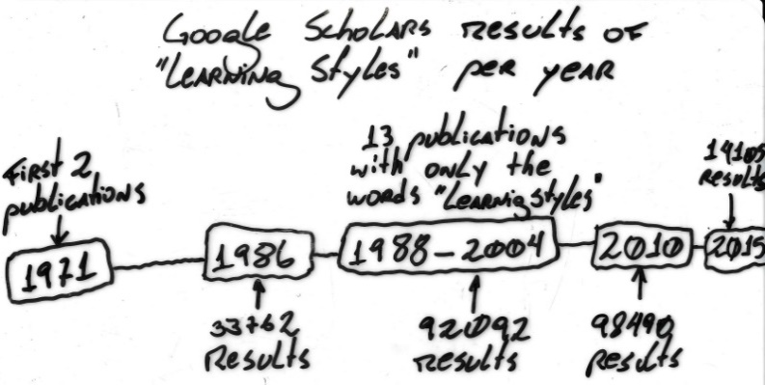
Styly učení jako mýtus
Navzdory značné popularitě je fenomén stylů učení i terčem oprávněné kritiky:
Pro slabé teoretické zázemí a problematické psychometrické parametry metod (Coffield a kol. 2004) - https://resources.eln.io/coffield-critique-of-learning-styles/
Curry (1987) různé přístupy k operacionalizaci (‘instructional preferences’, ‘information processing styles’ a ‘cognitive styles’).
Metody s empirickým potenciálem:
Allinson a Hayes: Cognitive Style Index (nejlepší psychometrické parametry)
Entwistle: Approaches and Study Skills Inventory for Students (ASSIST) (dobrý základ pro debatu o efektivních a neefektivních přístupech studentů k učení)
Herrmann: ‘whole brain’ model může bát užitečný pro studenty a učitele i pro vedení škol (zahrnuje i skupinovou dynamiku, porozumění sobě i ostatním)
Vermunt: Inventory of Learning Styles (ILS) přistupuje k procesu učení validně a reliabilně a zdá se být dobrým východiskem pro úvahy o případné změně.
Pro odtržení od současných poznatků neurověd (např. Brammann, 2017 aj.) - https://theneuromancersivy.wordpress.com/2017/08/07/the-educated-mind/
Řada studií problematizuje vztah mezi „vhodnými“ styly učení a studijním úspěchem

